Slide 1
一次元版クロバーの解析
情報・通信工学専攻 博士前期課程二年
岡本研究室
1431080 西野 潤

Slide 2
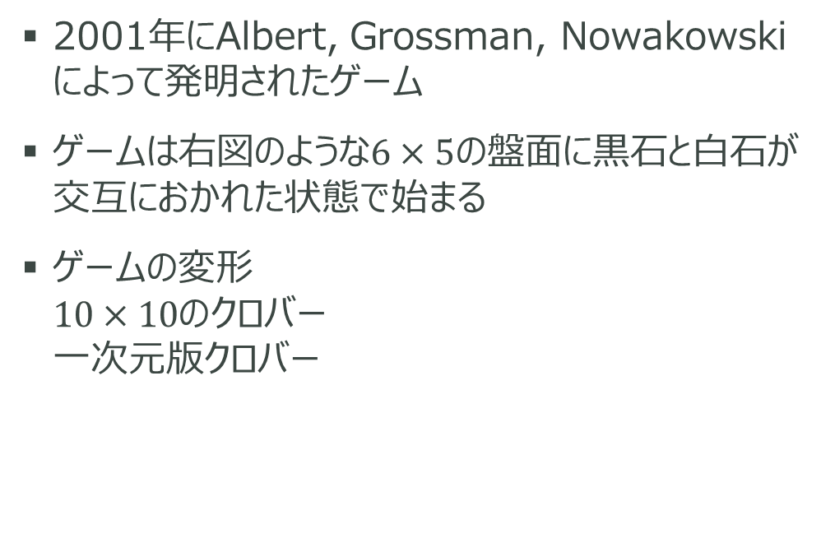
クロバー
2001年にAlbert, Grossman, Nowakowskiによって発明されたゲーム
ゲームは右図のような$6×5$の盤面に黒石と白石が交互におかれた状態で始まる
ゲームの変形
$10×10の$クロバー
一次元版クロバー
○ | ● | ○ | ● | ○
● | ○ | ● | ○ | ●
○ | ● | ○ | ● | ○
● | ○ | ● | ○ | ●
○ | ● | ○ | ● | ○
● | ○ | ● | ○ | ●

Slide 3
一次元版クロバー
白の手番
ルール
  黒石を動かすプレイヤーと白石を動かすプレイヤー
  自分の手番に自分の色の石を
  隣り合う自分とは異なる色の
  石のマスに動かす
  動かせなくなったプレイヤーの負け
● | ● | ○ | ● | ● | ● | ○
黒の手番
● | ● |  | ○ | ● | ● | ○
白の手番
● | ● |  | ● |  | ● | ○
黒の手番
● | ● |  | ● |  | ○

Slide 4
一次元版クロバー
白の手番
ルール
  黒石を動かすプレイヤーと白石を動かすプレイヤー
  自分の手番に自分の色の石を
  隣り合う自分とは異なる色の
  石のマスに動かす
  動かせなくなったプレイヤーの負け
● | ● | ○ | ● | ● | ● | ○
黒の手番
● | ● |  | ○ | ● | ● | ○
白の手番
● | ● |  | ● |  | ● | ○
黒の手番
● | ● |  | ● |  | ○

Slide 5
一次元版クロバー
白の手番
ルール
  黒石を動かすプレイヤーと白石を動かすプレイヤー
  自分の手番に自分の色の石を
  隣り合う自分とは異なる色の
  石のマスに動かす
  動かせなくなったプレイヤーの負け
● | ● | ○ | ● | ● | ● | ○
黒の手番
● | ● |  | ○ | ● | ● | ○
白の手番
● | ● |  | ● |  | ● | ○
黒の手番
● | ● |  | ● |  | ○

Slide 6
一次元版クロバー
白の手番
ルール
  黒石を動かすプレイヤーと白石を動かすプレイヤー
  自分の手番に自分の色の石を
  隣り合う自分とは異なる色の
  石のマスに動かす
  動かせなくなったプレイヤーの負け
● | ● | ○ | ● | ● | ● | ○
黒の手番
● | ● |  | ○ | ● | ● | ○
白の手番
● | ● |  | ● |  | ● | ○
黒の手番
● | ● |  | ● |  | ○

Slide 7
一次元版クロバー
白の手番
ルール
  黒石を動かすプレイヤーと白石を動かすプレイヤー
  自分の手番に自分の色の石を
  隣り合う自分とは異なる色の
  石のマスに動かす
  動かせなくなったプレイヤーの負け
● | ● | ○ | ● | ● | ● | ○
黒の手番
● | ● |  | ○ | ● | ● | ○
白の手番
● | ● |  | ● |  | ● | ○
黒の手番
● | ● |  | ● |  | ○
黒は手を打てないので黒の負け

Slide 8
一次元版クロバー
一次元版クロバーは難しい
なぜならどちらが有利か判断するのが難しいから
白の手番
ルール
  黒石を動かすプレイヤーと白石を動かすプレイヤー
  自分の手番に自分の色の石を
  隣り合う自分とは異なる色の
  石のマスに動かす
  動かせなくなったプレイヤーの負け
● | ● | ○ | ● | ● | ● | ○
黒の手番
● | ● |  | ○ | ● | ● | ○
白の手番
● | ● |  | ● |  | ● | ○
黒の手番
● | ● |  | ● |  | ○
黒は手を打てないので黒の負け

Slide 9
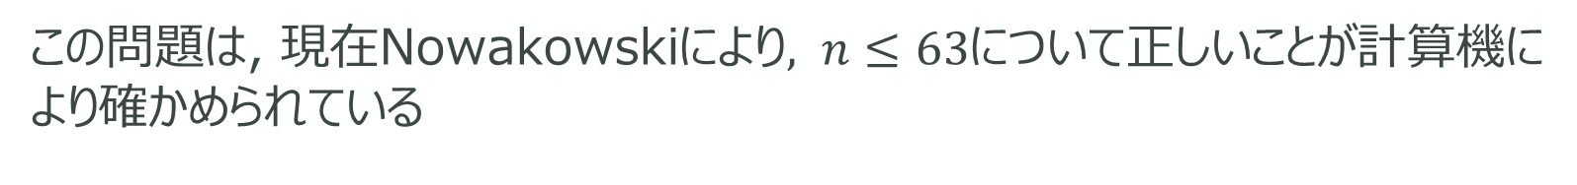
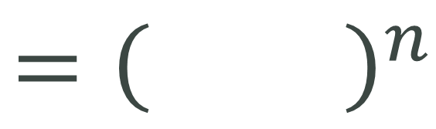

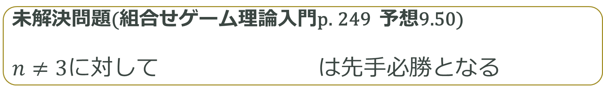
一次元版クロバーの未解決問題
$$={\left( \right)}^{n}$$
● | ○ | ● | ○ | ・・・ | ● | ○
● | ○
未解決問題(組合せゲーム理論入門p. 249 予想9.50)
$n≠3に$対して は先手必勝となる
$${\left( \right)}^{n}$$
● | ○
この問題は, 現在Nowakowski$により, n≤63$について正しいことが計算機により確かめられている

Slide 10
一次元版クロバーの未解決問題
$$={\left( \right)}^{n}$$
● | ○ | ● | ○ | ・・・ | ● | ○
● | ○
未解決問題(組合せゲーム理論入門p. 249 予想9.50)
$n≠3に$対して は先手必勝となる
$${\left( \right)}^{n}$$
● | ○
この問題は, 現在Nowakowski$により, n≤63$について正しいことが計算機により確かめられている
研究目的
さまざまな形の一次元版クロバーの解析を行い,ゲームの結果に規則性はないかを
調査し未解決問題の解決に近づく

Slide 11
一次元版クロバーの未解決問題
$$={\left( \right)}^{n}$$
● | ○ | ● | ○ | ・・・ | ● | ○
● | ○
未解決問題(組合せゲーム理論入門p. 249 予想9.50)
$n≠3に$対して は先手必勝となる
調査や解析には組合せゲーム理論を用いた
$${\left( \right)}^{n}$$
● | ○
この問題は, 現在Nowakowski$により, n≤63$について正しいことが計算機により確かめられている
研究目的
さまざまな形の一次元版クロバーの解析を行い,ゲームの結果に規則性はないかを
調査し未解決問題の解決に近づく

Slide 12
組合せゲーム理論とは
組合せゲーム
ふたりのプレイヤーが交互に手をうつ
偶然の要素に左右される道具を用いない
プレイヤーは現在のゲーム局面について完璧な情報をもつ
Ex. ニム,クロバー
ガイスターは組合せゲームではない

Slide 13
組合せゲーム理論とは
組合せゲーム理論では
双方のプレイヤーは完璧な手をうつ
ゲームの結果
先手番が勝利する
後手番が勝利する
黒が勝利する
白が勝利する
ゲームの結果は一意に定まる

Slide 14
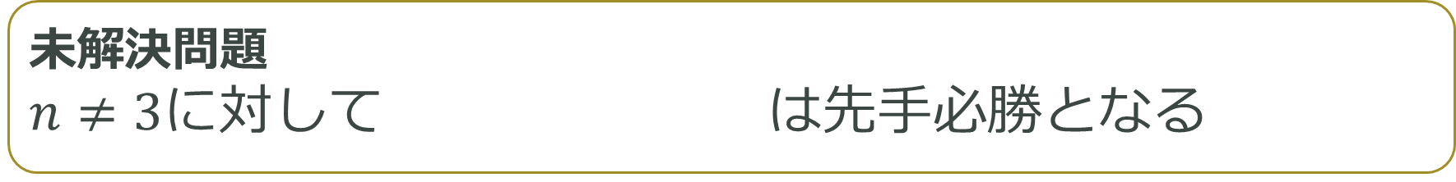
一次元版クロバーの未解決問題
$$={\left( \right)}^{n}$$
● | ○ | ● | ○ | ・・・ | ● | ○
● | ○
未解決問題
$n≠3に$対して は先手必勝となる
調査や解析には組合せゲーム理論を用いた
$${\left( \right)}^{n}$$
● | ○
この問題は, 現在Nowakowski$により, n≤63$について正しいことが計算機により確かめられている
研究目的
さまざまな形の一次元版クロバーの解析を行い,ゲームの結果に規則性はないかを
調査し未解決問題の解決に近づく

Slide 15










解析を行った盤面
以下に挙げる3種類の盤面に対して$kの$値を変更しながら解析を行った
解析盤面1
解析盤面2
解析盤面3
$$n$$
$$k$$
$$n$$
●
○
●
$$n$$
$$n$$
●
● | ○ | ● | ○
$$n$$
$($ $)$
$$k$$
$$k$$
●
○

Slide 16

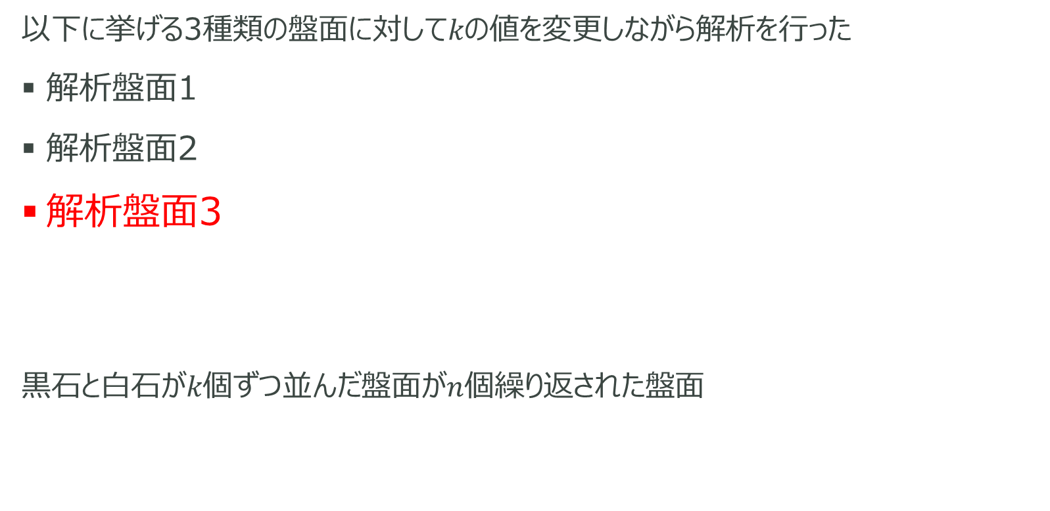

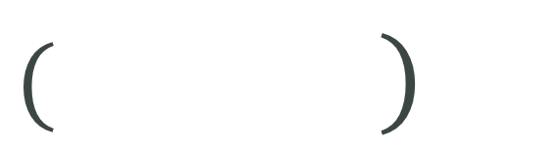

解析を行った盤面
以下に挙げる3種類の盤面に対して$kの$値を変更しながら解析を行った
解析盤面1
解析盤面2
解析盤面3
黒石と白石が$k個$ずつ並んだ盤面が$n$個繰り返された盤面
$$n$$
$($ $)$
$$k$$
$$k$$
●
○

Slide 17

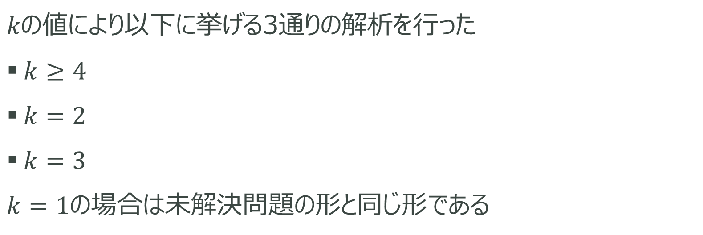

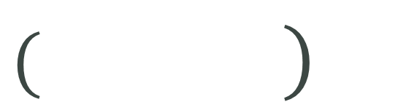

解析盤面3
$$n$$
$($ $)$
$$k$$
$$k$$
●
○
$kの$値により以下に挙げる3通りの解析を行った
$k≥4$
$k=2$
$k=3$
$k=1の$場合は未解決問題の形と同じ形である
● | ● | ● | ● | ● | ○ | ○ | ○ | ○ | ○ | ● | ● | ● | ● | ● | ○ | ○ | ○ | ○ | ○
● | ● | ○ | ○ | ● | ● | ○ | ○ | ● | ● | ○ | ○
● | ● | ● | ○ | ○ | ○ | ● | ● | ● | ○ | ○ | ○

Slide 18

解析盤面3 ($k≥4の$場合)
後手番が勝利するゲーム
● | ● | ● | ● | ● | ○ | ○ | ○ | ○ | ○ | ● | ● | ● | ● | ● | ○ | ○ | ○ | ○ | ○
● | ● | ● | ● |  | ● | ○ | ○ | ○ | ○ | ● | ● | ● | ● | ● | ○ | ○ | ○ | ○ | ○
● | ● | ● | ● |  | ○ |  | ○ | ○ | ○ | ● | ● | ● | ● | ● | ○ | ○ | ○ | ○ | ○
後手番の戦略：先手番が動かした石を取るように応手
赤枠内は後手番が勝利 $⇒$ このゲームは後手番が勝利するゲーム

Slide 19
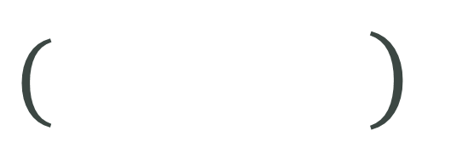

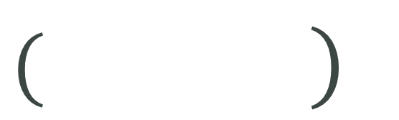
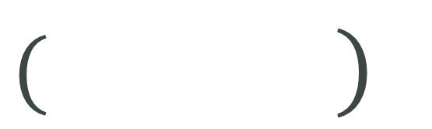
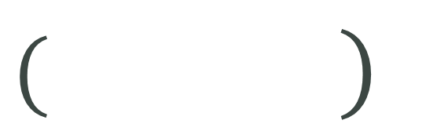
解析盤面3 ($k=2の$場合)
後手番が勝利するゲーム
● | ● | ○ | ○ | … | ● | ● | ○ | ○
後手番の戦略：先手番が動かした石を取るように応手
$($ $)$
$($ $)$
● | ● | ○ | ○ | ● | ● | ○ | ○ | ● | ● | ○ | ○ | ● | ● | ○ | ○
$($ $)$
$($ $)$
● | ● | ○ | ○ | ● | ● | ○ | ○ | ● | ● | ○ | ○ | ● | ● | ○ | ○

Slide 20
解析盤面3 ($k=2の$場合)
後手番が勝利するゲーム
● | ● | ○ | ○ | … | ● | ● | ○ | ○
後手番の戦略：先手番が動かした石を取るように応手
$($ $)$
$($ $)$
● | ● | ○ | ○ | ● |  | ● | ○ | ● | ● | ○ | ○ | ● | ● | ○ | ○
$($ $)$
$($ $)$
● | ● | ○ | ○ | ● | ● | ○ | ● |  | ● | ○ | ○ | ● | ● | ○ | ○

Slide 21
解析盤面3 ($k=2の$場合)
後手番が勝利するゲーム
● | ● | ○ | ○ | … | ● | ● | ○ | ○
後手番の戦略：先手番が動かした石を取るように応手
$($ $)$
$($ $)$
● | ● | ○ | ○ | ● |  | ○ |  | ● | ● | ○ | ○ | ● | ● | ○ | ○
$($ $)$
$($ $)$
● | ● | ○ | ○ | ● | ● |  | ○ |  | ● | ○ | ○ | ● | ● | ○ | ○

Slide 22
解析盤面3 ($k=2の$場合)
後手番が勝利するゲーム
● | ● | ○ | ○ | … | ● | ● | ○ | ○
後手番の戦略：先手番が動かした石を取るように応手
$($ $)$
$($ $)$
● | ● | ○ | ○ | ● |  | ○ |  | ● | ● | ○ | ○ | ● | ● | ○ | ○
$($ $)$
$($ $)$
● | ● | ○ | ○ | ● | ● |  | ○ |  | ● | ○ | ○ | ● | ● | ○ | ○
青枠内で白が後手番で勝利 $⇒$ このゲームは後手番が勝利するゲーム

Slide 23
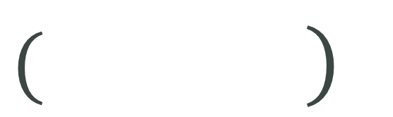


解析盤面3 ($k=2の$場合)
後手番が勝利するゲーム
$($ $)$
$($ $)$
● | ● | ○ | ○ | ● |  |  |  |  |  |  |  | ● | ● | ○ | ○
$($ $)$
$($ $)$
● | ● | ○ | ○ | ● | ● |  |  |  | ● | ○ | ○ | ● | ● | ○ | ○
4種類の盤面と を考える
● | ○ | ○ | ●

Slide 24

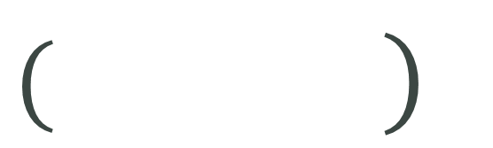
解析盤面3 ($k=2の$場合)
後手番が勝利するゲーム
$($ $)$
$($ $)$
$($ $)$
● | ● | ○ | ○ | ● |  | ● | ○ | ○ | ● |  |  | ● | ● | ○ | ○
$($ $)$
$($ $)$
● | ● | ○ | ○ | ● | ● |  |  |  | ● | ○ | ○ | ● | ● | ○ | ○
4種類の盤面と を考える
● | ○ | ○ | ●
後手番の戦略：先手番が動かした石を取るように応手

Slide 25
解析盤面3 ($k=2の$場合)
後手番が勝利するゲーム
$($ $)$
$($ $)$
$($ $)$
● | ● | ○ | ○ | ● |  | ● | ○ | ○ | ● |  |  | ● | ● | ○ | ○
$($ $)$
$($ $)$
● | ● | ○ | ○ | ● | ● |  |  |  | ● | ○ | ○ | ● | ● | ○ | ○
4種類の盤面と を考える
● | ○ | ○ | ●
後手番の戦略：先手番が動かした石を取るように応手
出てくる盤面の形は上の5種類のみ

Slide 26
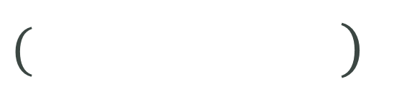

解析盤面3 ($k=2の$場合)
後手番が勝利するゲーム
● | ● | ○ | ○ | ● |  | ● | ○ | ○ | ● |  |  | ● | ● | ○ | ○
● | ● | ○ | ○ | ● | ● |  |  |  | ● | ○ | ○ | ● | ● | ○ | ○
上記のゲームにおいて白は後手番で勝利できる
帰納法より
は後手番が勝利するゲーム
$$n$$
$($ $)$
● | ● | ○ | ○

Slide 27
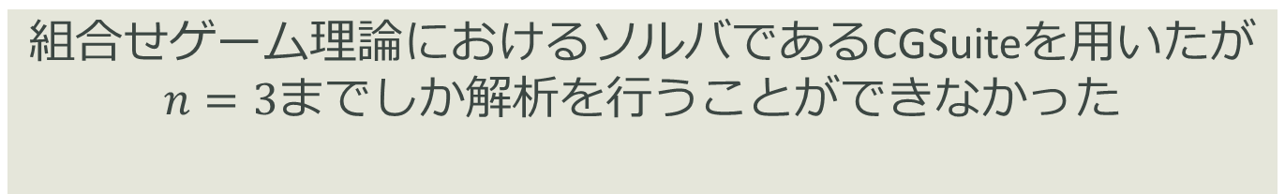

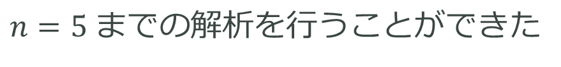
解析盤面3 ($k=3の$場合)
● | ● | ● | ○ | ○ | ○ | … | ● | ● | ● | ○ | ○ | ○
組合せゲーム理論におけるソルバであるCGSuiteを用いたが$n=3$までしか解析を行うことができなかった
組合せゲーム理論を用いて盤面を操作
$n=5 までの$解析を行うことができた

Slide 28
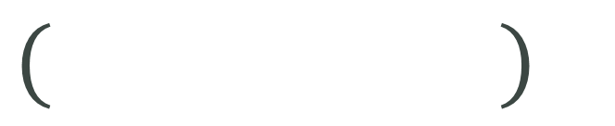
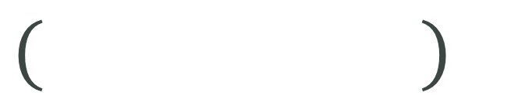
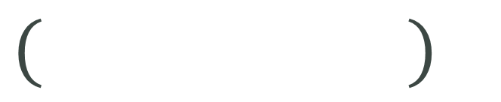
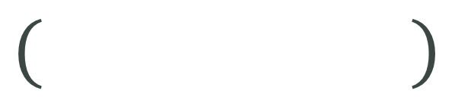
解析盤面3 ($k=3の$場合)
具体的には・・・
1手うった後の盤面の形に注目しそこに規則性を発見することはできないかを試した
$($ $)$
$($ $)$
● | ● | ● | ○ | ○ | ○ | ● | ● |  | ● | ○ | ○ | ● | ● | ● | ○ | ○ | ○
$($ $)$
$($ $)$
● | ● | ● | ○ | ○ | ○ | ● | ● | ● | ○ | ○ | ● |  | ● | ● | ○ | ○ | ○ | ● | ● | ● | ○ | ○ | ○

Slide 29
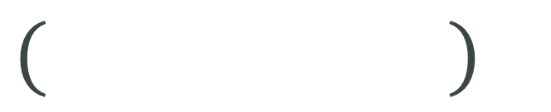
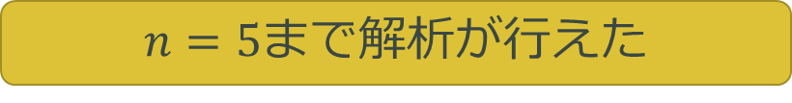

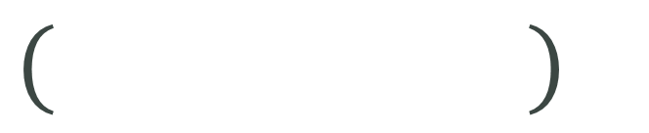
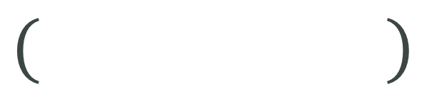
解析盤面3 ($k=3の$場合)
$($ $)$
$($ $)$
● | ● | ● | ○ | ○ | ○ | ● | ● |  | ● | ○ | ○ | ● | ● | ● | ○ | ○ | ○
$($ $)$
$($ $)$
● | ● | ● | ○ | ○ | ○ | ● | ● | ● | ○ | ○ | ● |  | ● | ● | ○ | ○ | ○ | ● | ● | ● | ○ | ○ | ○
CGSuiteで解析
できなかった場合
手計算を用いて解析すべき盤面を絞りCGSuiteで解析
結果
$n=5$まで解析が行えた

Slide 30


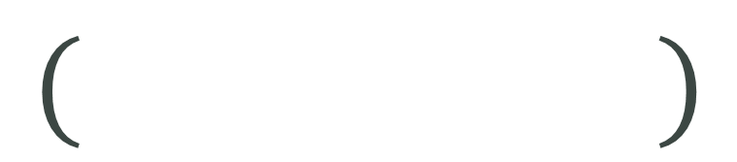
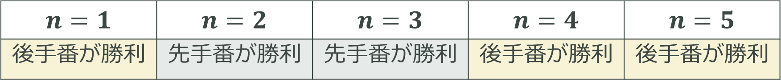
解析盤面3 ($k=3の$場合)
その結果$n=5までの$解析結果を得ることができた
$$n$$
$($ $)$
● | ● | ● | ○ | ○ | ○
$$n=1$$ | $$n=2$$ | $$n=3$$ | $$n=4$$ | $$n=5$$
後手番が勝利 | 先手番が勝利 | 先手番が勝利 | 後手番が勝利 | 後手番が勝利

Slide 31
結論
未解決問題の解決にむけて, 様々な一次元版クロバーの解析を行った
1手打った後の盤面には規則性があり, これを利用して解析する手法が効果的であるとわかった
今後の課題：今回規則性を発見できなかった
における規則性の発見を行い，未解決問題の解決のためのアプローチとしたい
● | ● | ● | ○ | ○ | ○ | … | ● | ● | ● | ○ | ○ | ○

